Slide 1
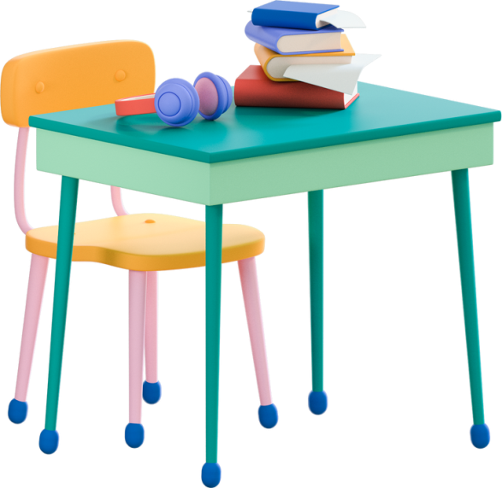
Chào mừng quý thầy cô
về dự giờ thăm lớp!
Môn: TỰ NHIÊN VÀ XÃ HỘI
LỚP 1

Slide 2
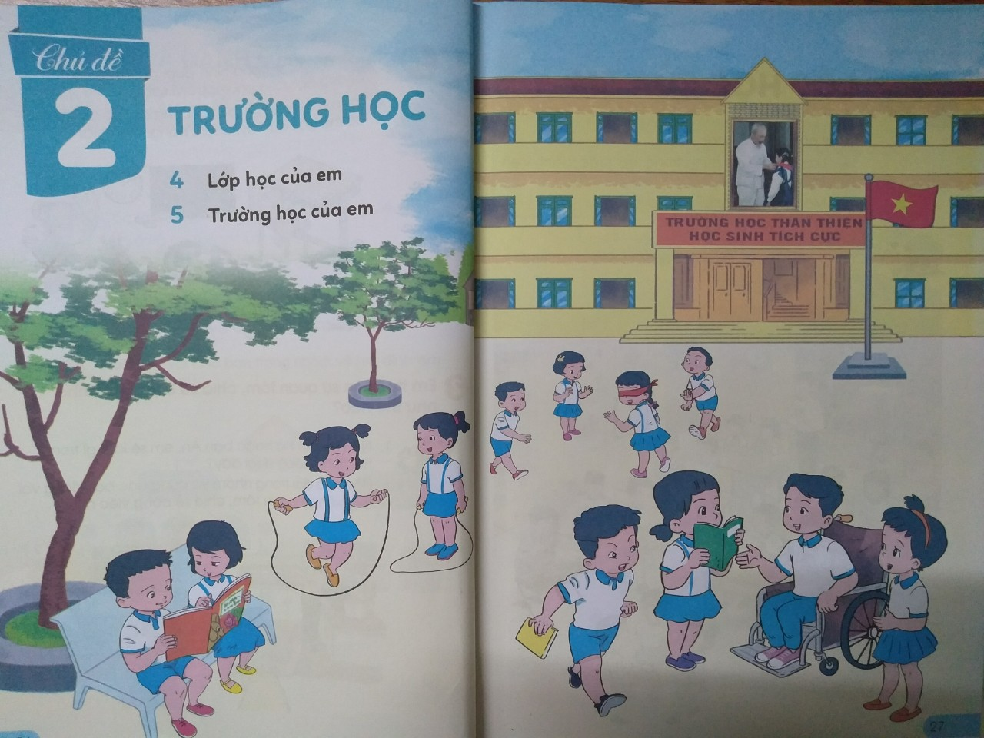

Slide 3
Thứ năm, ngày 06 tháng 10 năm 2022
Tự nhiên và Xã hội
Bài 4. Lớp học của em (Tiết 1)

Slide 6
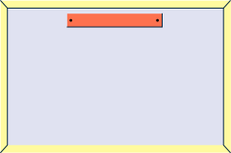

Slide 7
1C
Tiểu học Đồng Lộc
Nguyễn Thị Huệ
31

Slide 8
x
x
x
x
x
x

Slide 9
Trò chơi: Phóng viên

Slide 10
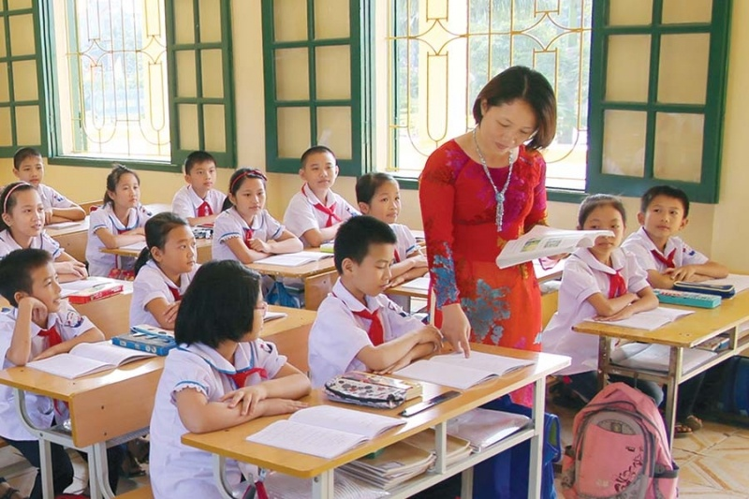

Slide 11
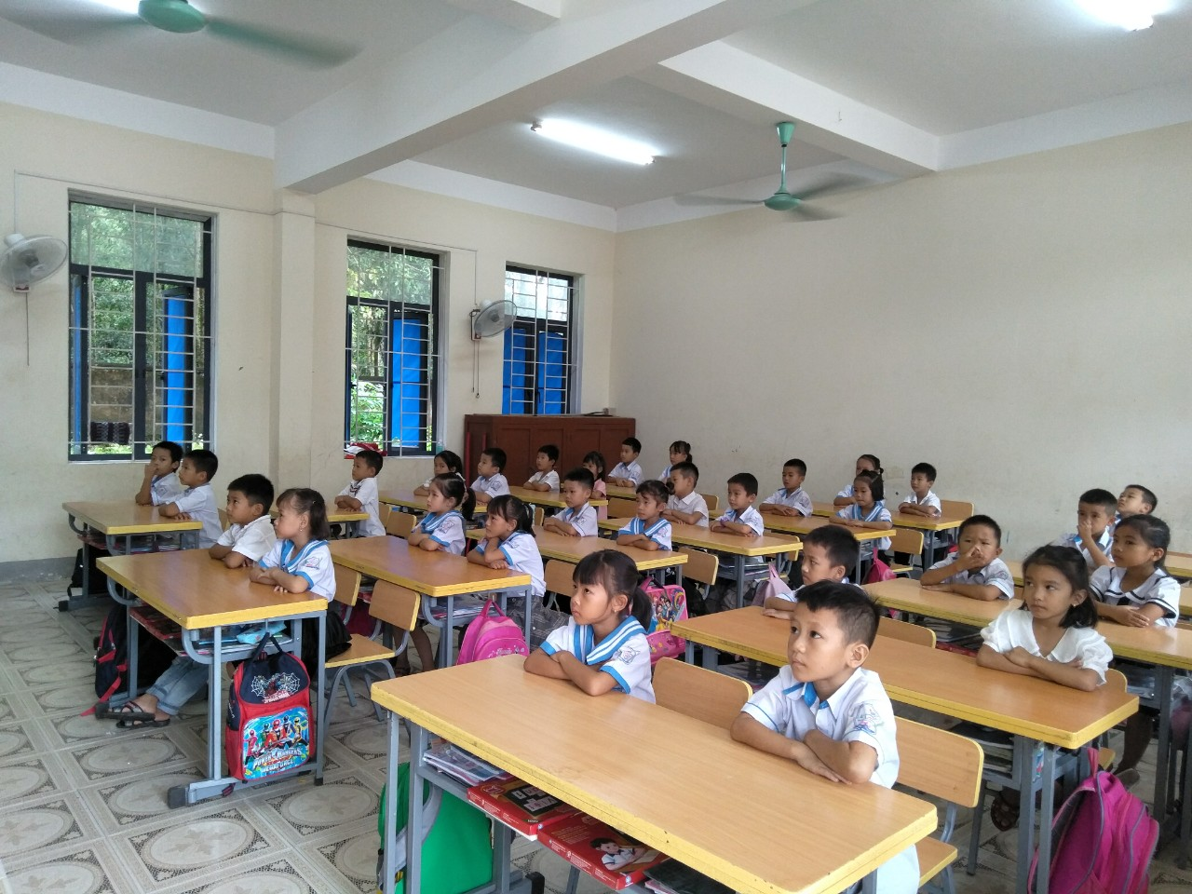

Slide 12
Xin trân trọng cảm ơn quý thầy cô
đã về thăm lớp!

